Slide 1
ТОЧКА ДОСТУПА
ПРОЕКТ ГУБЕРНАТОРА
Модернизация алгоритма получения
бесплатной юридической помощи, обеспечение онлайн правосудия, приема граждан должностными лицами
новый взгляд

Slide 2
Бесплатная юридическая помощь в настоящее время
Консультирование у адвокатов, входящих в государственную систему оказания БЮП
Получение БЮП в органах исполнительной власти области
Получение БЮП в муниципальных районах/округах в рамках выездных приемов, организованных департаментом по обеспечению деятельности мировых судей области

Slide 3
Бесплатная юридическая помощь в настоящее время
оказание БЮП каждый последний четверг месяца
прием заявок осуществляет администрация муниципального района/округа (26)
прием заявок заканчивается за 5 рабочих дней до даты оказания БЮП
департамент по обеспечению деятельности мировых судей
заявитель
администрация МО
ОИГВ/ОМС
адвокаты
информирование
прием заявок
формирование и направление списка в ДМС
направление заявок в ОИГВ в соответствии с компетенцией
обеспечение работоспособности ССТУ в день БЮП
обобщение списков
консультирование по вопросам компетенции ОИГВ
обеспечение участия адвокатуры
Консультирование граждан

Slide 4
Недостатки системы оказания бесплатной юридической помощи
Длительность оказания БЮП
(особенно в случае обращения менее чем
за 5 рабочих дней до дня оказания БЮП)
Недостаточная доступность БЮП
(особенно в сельских поселениях)
Сложный механизм получения БЮП
Система ССТУ функционирует с техническими неполадками
К системе оказания БЮП не подключены ФОГВ

Slide 5
Проект «Точка доступа»
1 схема. Участие в судебном заседании
1 этап. Оповещение
2 этап. Судебное заседание
время, данные
об участнике
в назначенное время
заседание
подтверждение
проверка
данных гражданина
повестка (время, способ участия)

Slide 6
Проект «Точка доступа»
2 схема. Личный прием граждан
1 этап. Запись
2 этап. День личного приема
Губернатор области
председатель Правительства области
запись
ВКС
первый заместитель Губернатора области
облачное хранилище
заместители Губернатора области
доступ участников проекта
руководители ОИГВО

Slide 7
Проект «Точка доступа»
3 схема. Оказание БЮП
1 этап. Запись
2 этап. День БЮП
*
ВКС
ГПД
запись
облачное хранилище
доступ участников проекта
* - с 1 января 2024 года – Государственное юридическое бюро

Slide 8
МФЦ
31
89
370
97
офис МФЦ
ТОСП МФЦ
окон МФЦ
рабочих мест*
28 основных
3 дополнительных:
1- Вологда
2 - Череповец
274 в МФЦ
96 в ТОСП
* в секторе электронных услуг
норматив:
1 окно на 5 000 человек
98,41 %
- доля граждан, имеющих доступ к получению гос.и мун.услуг по принципу «одного окна» по месту пребывания, в т.ч. в МФЦ

Slide 9
Дни БЮП в 2023 году
6 человек
7 человек
5 человек
8 человек
МФЦ Сокольского МО
г.Уфа
МФЦ Вожегодского МО
МФЦ Бабаевского МО
МФЦ Сокольского МО
МФЦ Бабаевского МО
МФЦ Вологодского МО
МФЦ Сокольского МО
Фонд «Защитники Отечества»
МФЦ Вашкинского МО МФЦ Сокольского МО
МФЦ Тотемского МО
17 февраля
28 апреля
18 августа
24 ноября
31 марта
30 июня
29 сентября
6 человек
9 человек
4 человека
МФЦ Вожегодского МО
МФЦ Сокольского МО
МФЦ Бабаевского МО
МФЦ Сокольского МО
Фонд «Защитники Отечества»
МФЦ Вожегодского МО
Фонд «Защитники Отечества»

Slide 10
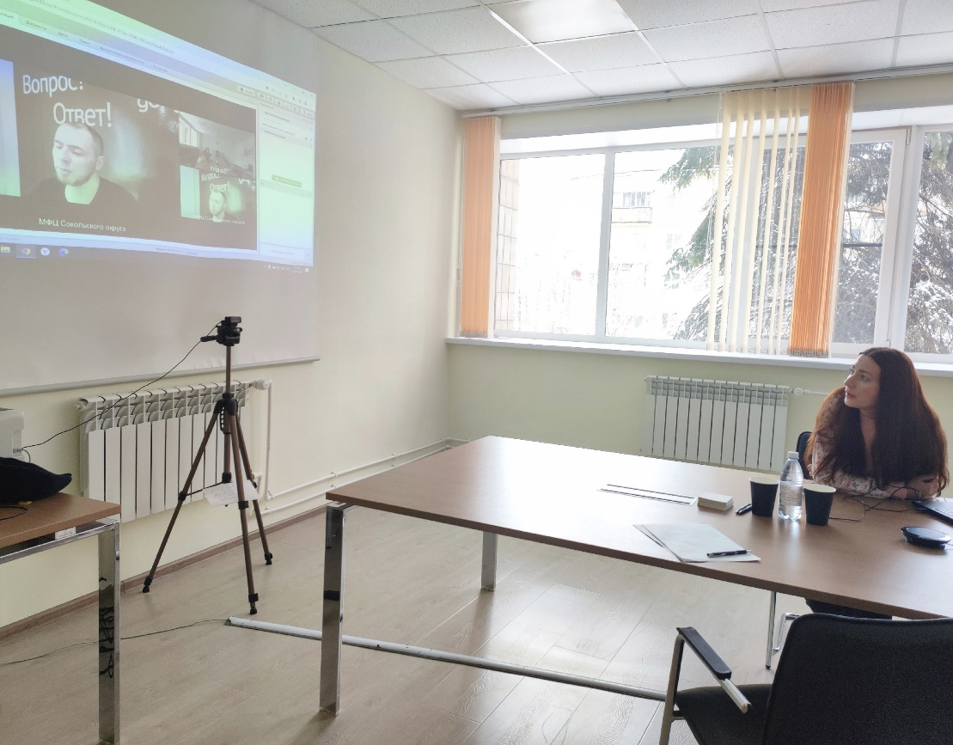
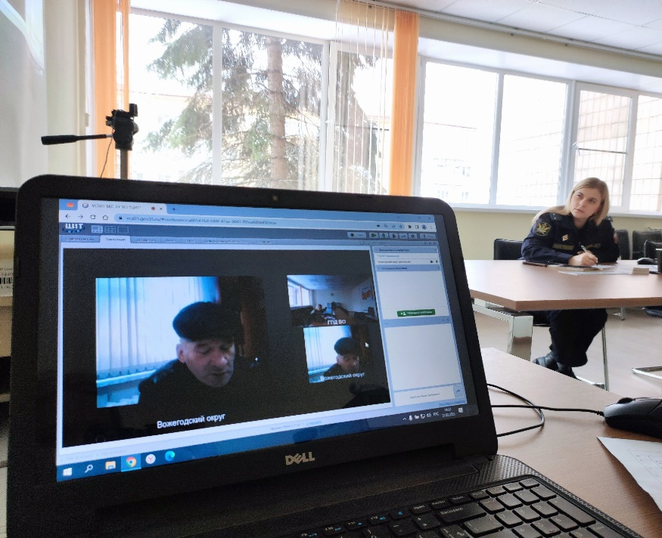
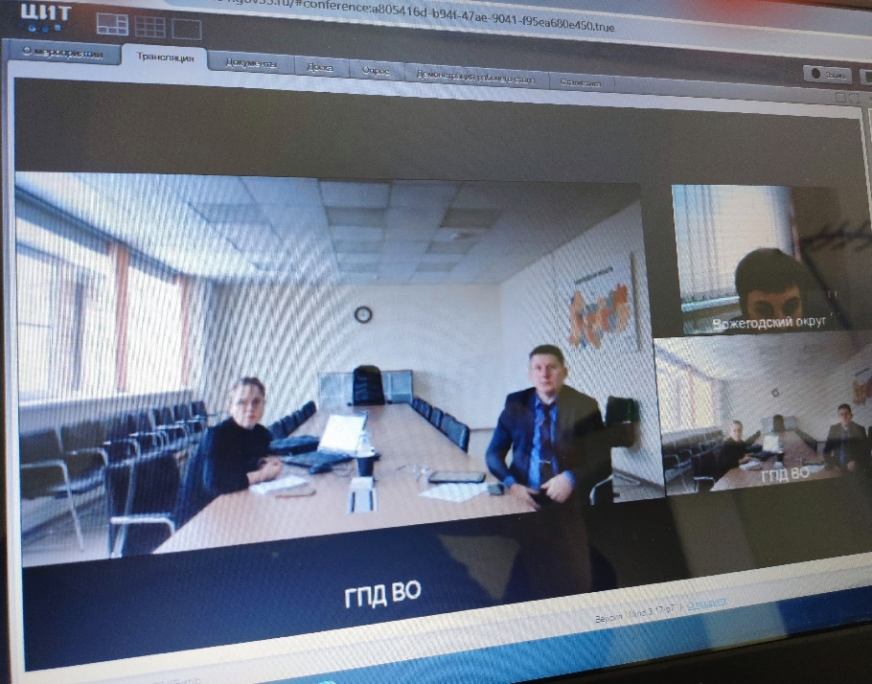
Организация дней БЮП в 2023 году
31 марта

Slide 11
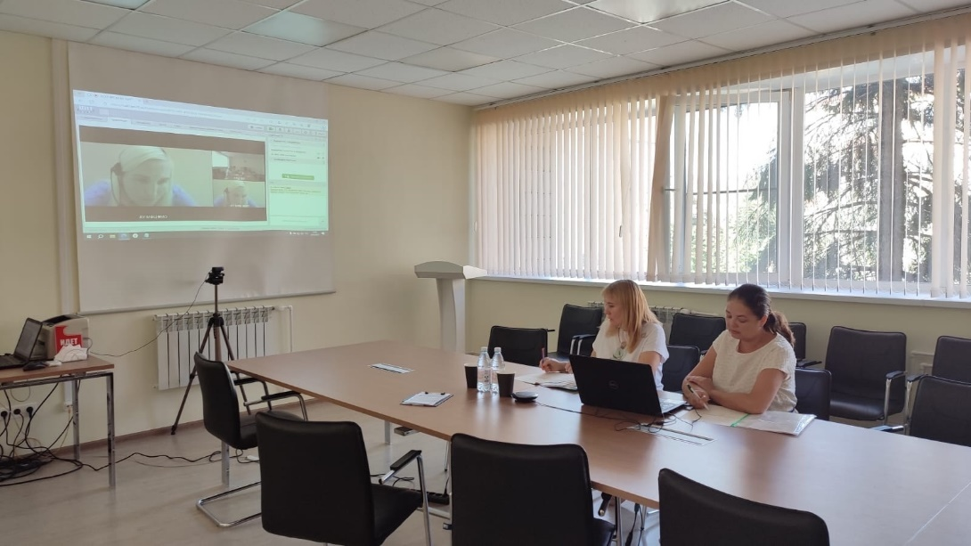
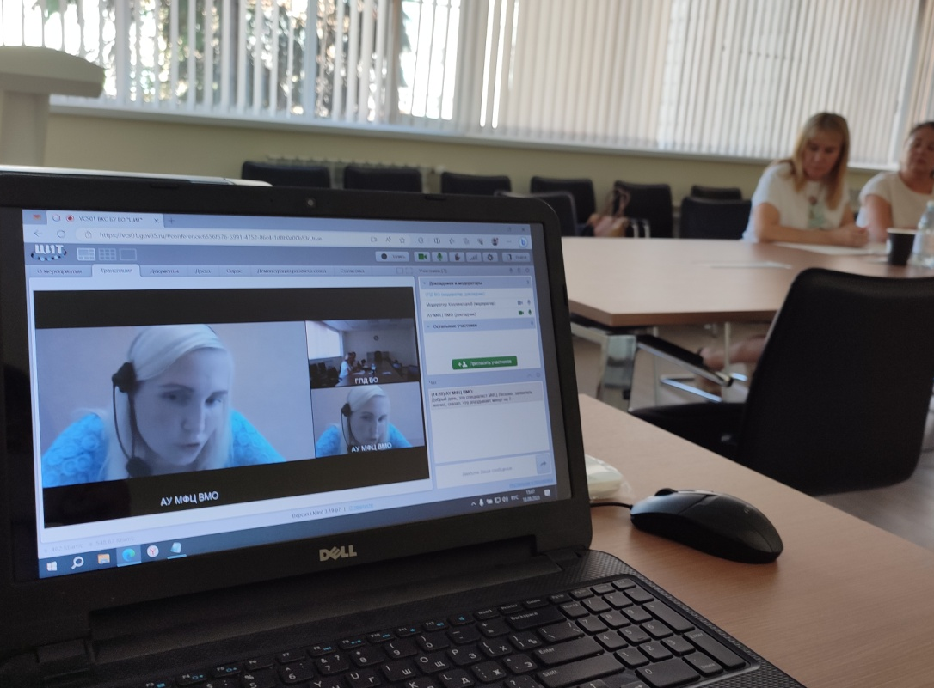
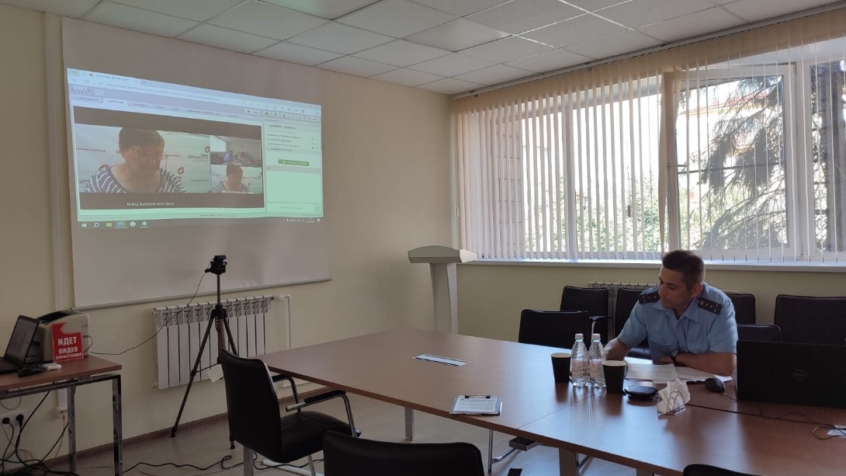
Организация дней БЮП в 2023 году
18 августа

Slide 12
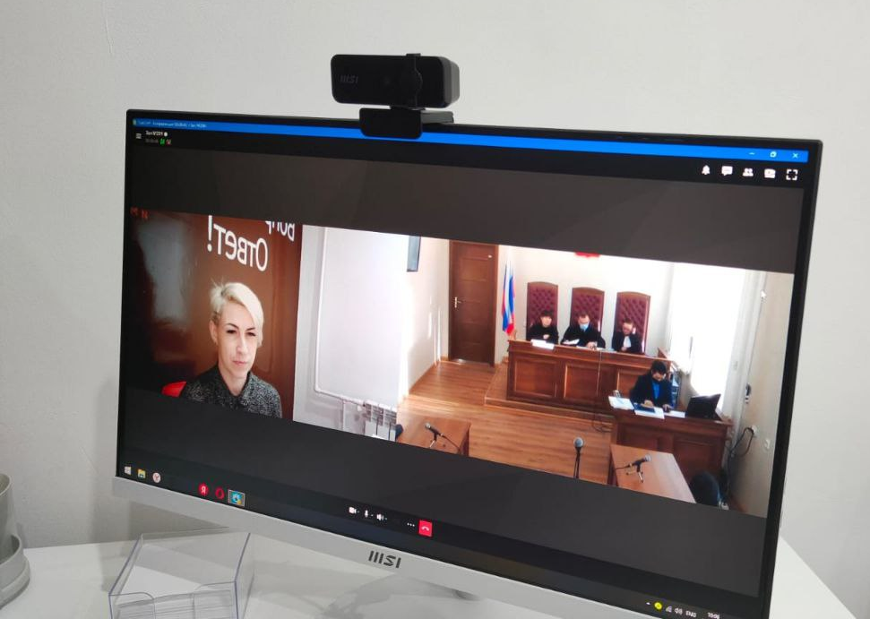
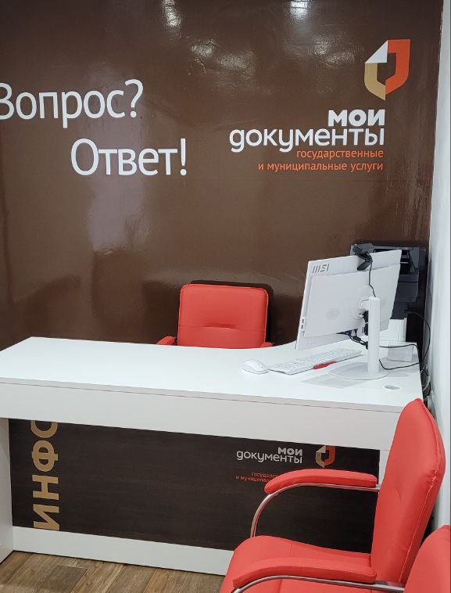
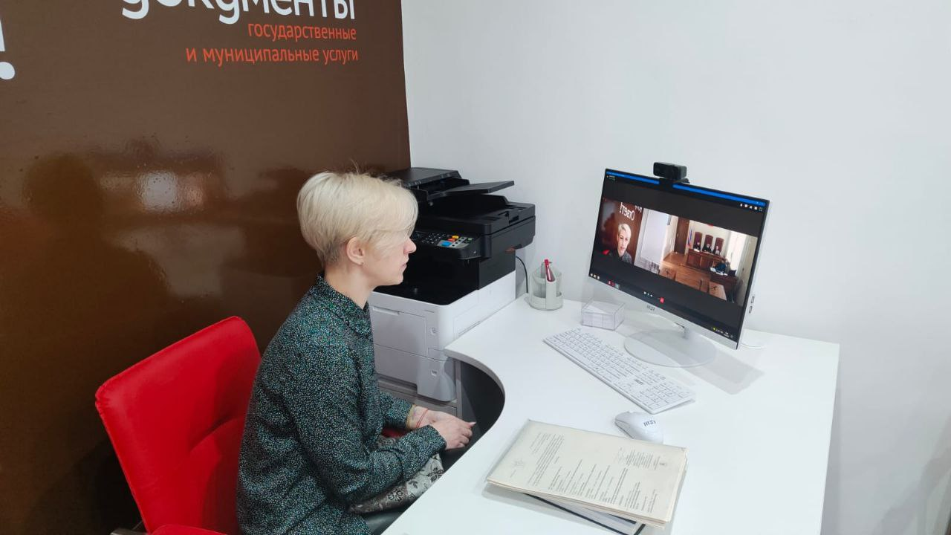
Организация онлайн-заседаний
Вологодского областного суда
9 заседаний через точки доступа
Организация точки доступа в МФЦ Сокольского МО

Slide 13
Точки доступа на 2 этапе реализации проекта
Единый портал государственных и муниципальных услуг
МФЦ с целью получения БЮП посредством Портала
Участники системы БЮП
(органы государственной власти
и адвокаты)

Slide 14
Результат реализации проекта «Точка доступа»
Проведение судебных заседаний в онлайн режиме
Прием граждан должностными лицами органов области
Возможность оперативного получения БЮП
Высокий уровень доступности БЮП
(120 центров приема обращений и онлайн консультирование)
Широкий выбор специалистов
Возможность отслеживания статуса обращения
Возможность получения помощи через МФЦ и в онлайн режиме

Slide 15
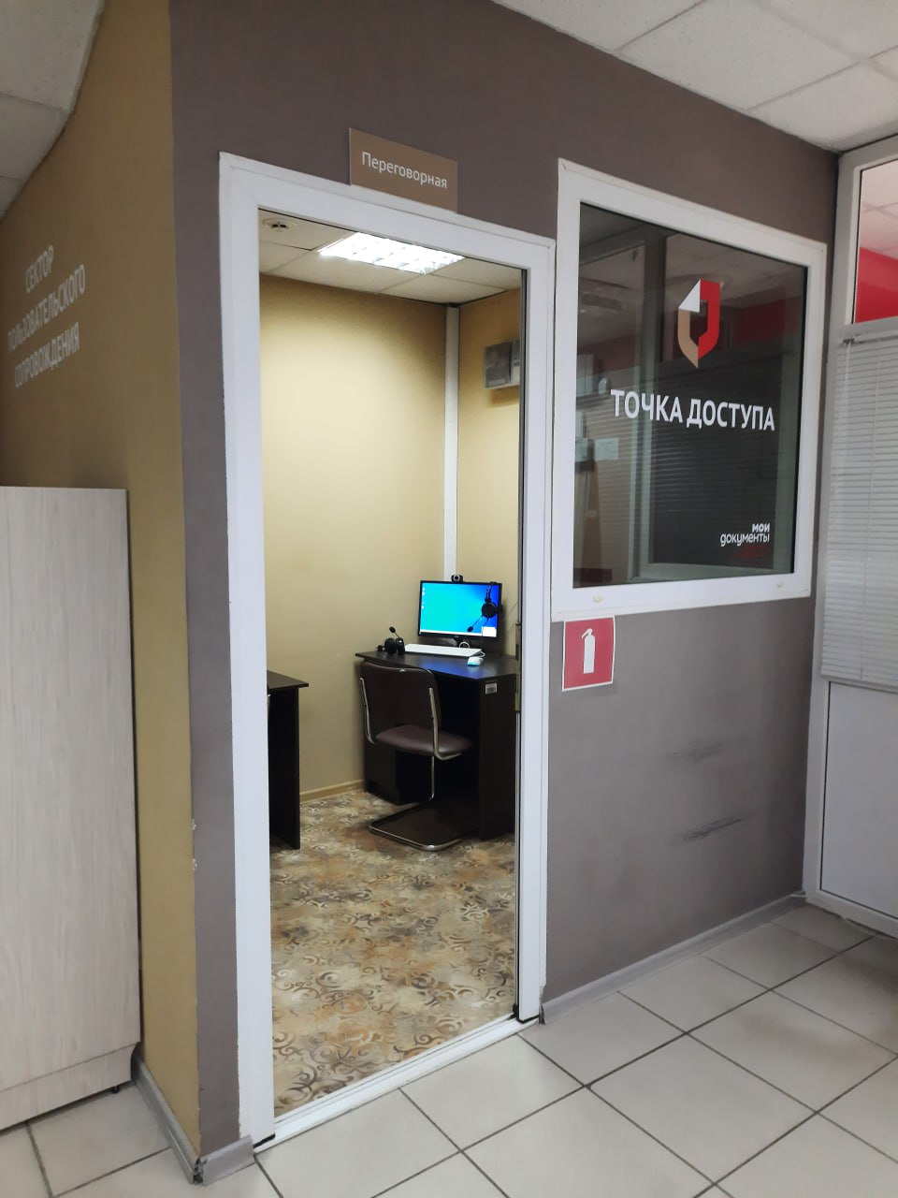
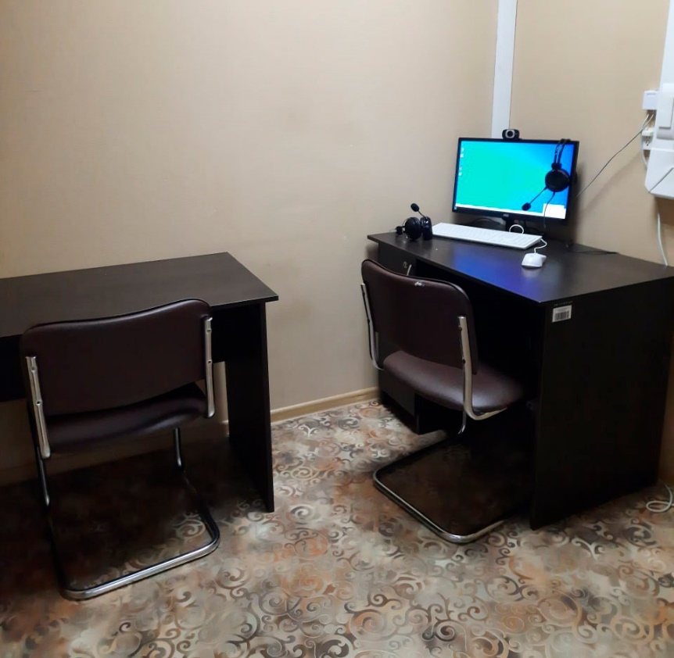
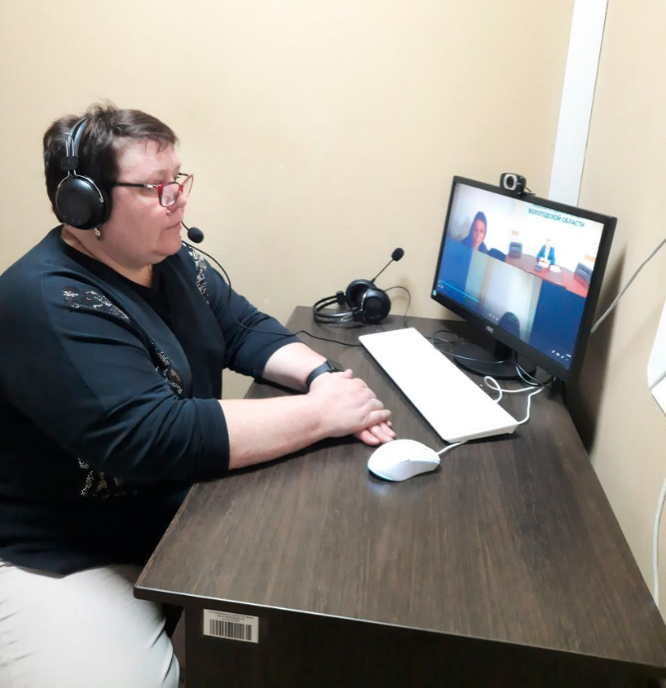
Организация точки доступа в МФЦ
МФЦ Великоустюгского МО

Slide 16
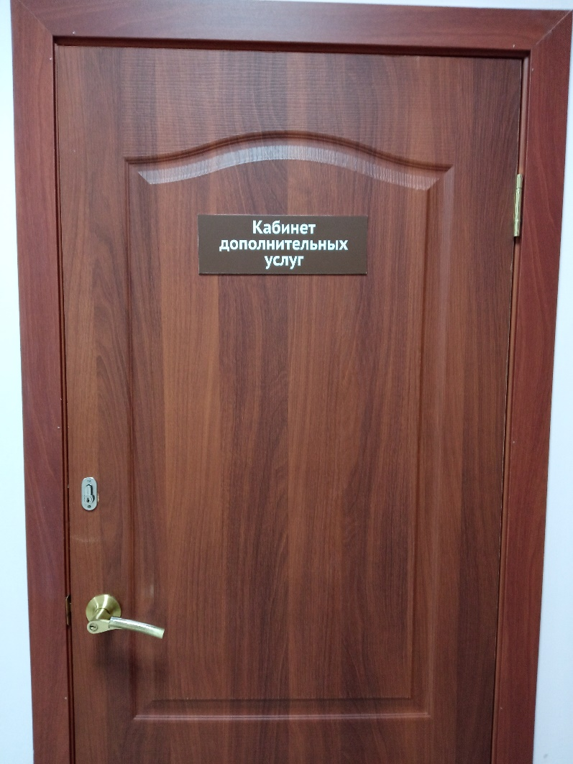
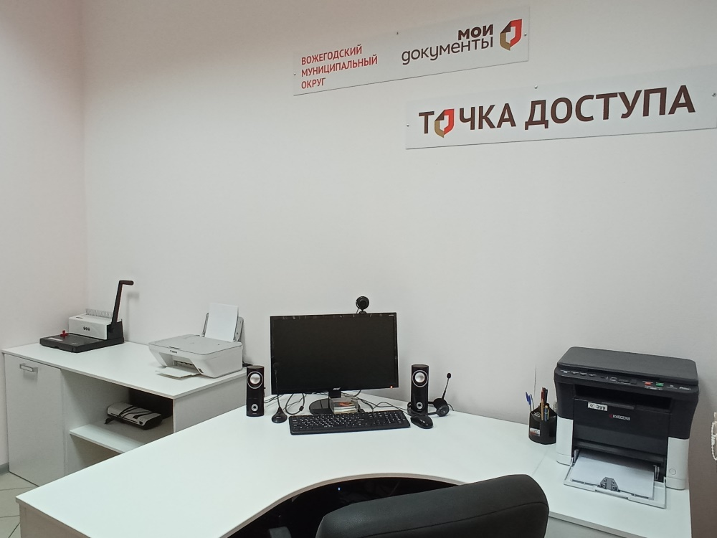
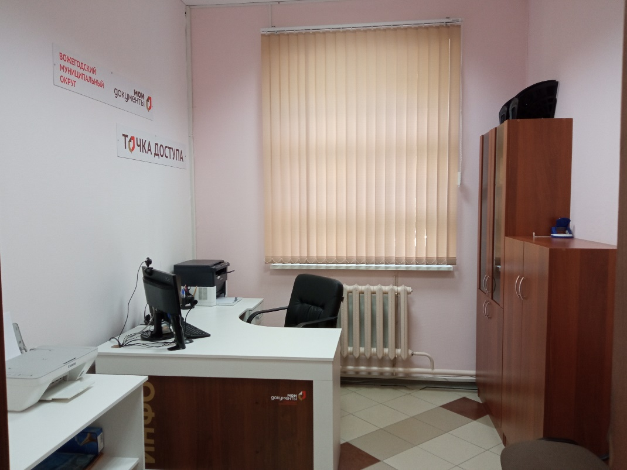
Организация точки доступа в МФЦ
МФЦ Вожегодского МО

Slide 17
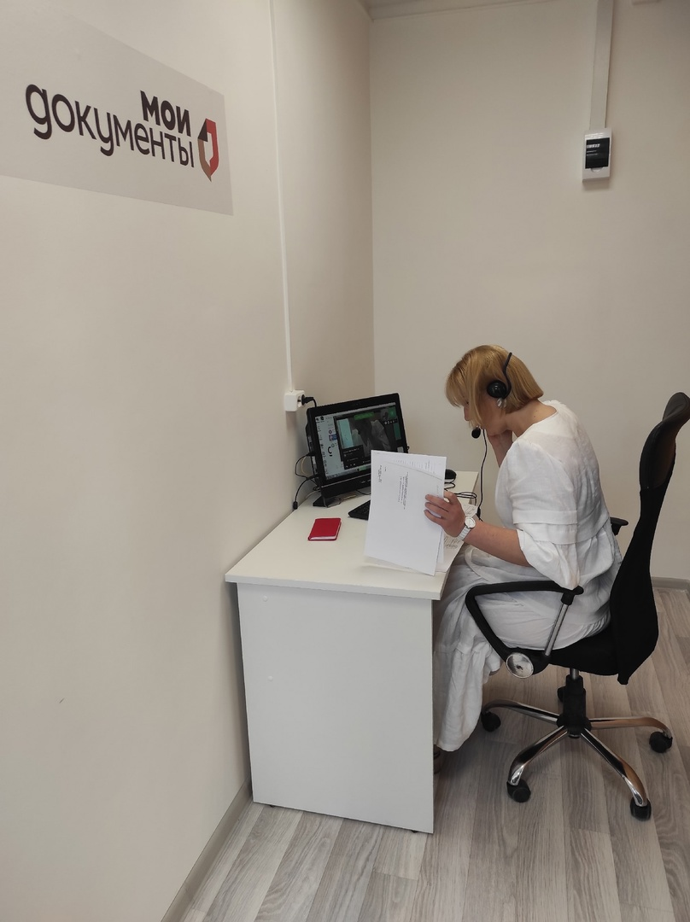
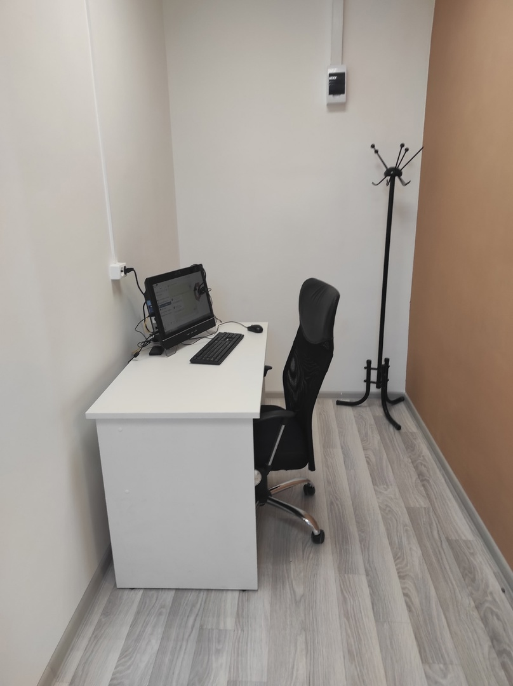
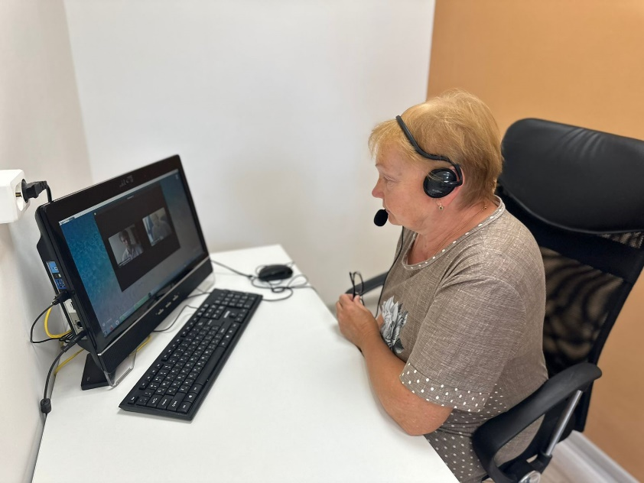
Организация точки доступа в МФЦ
МФЦ Вологодского МО

Slide 18
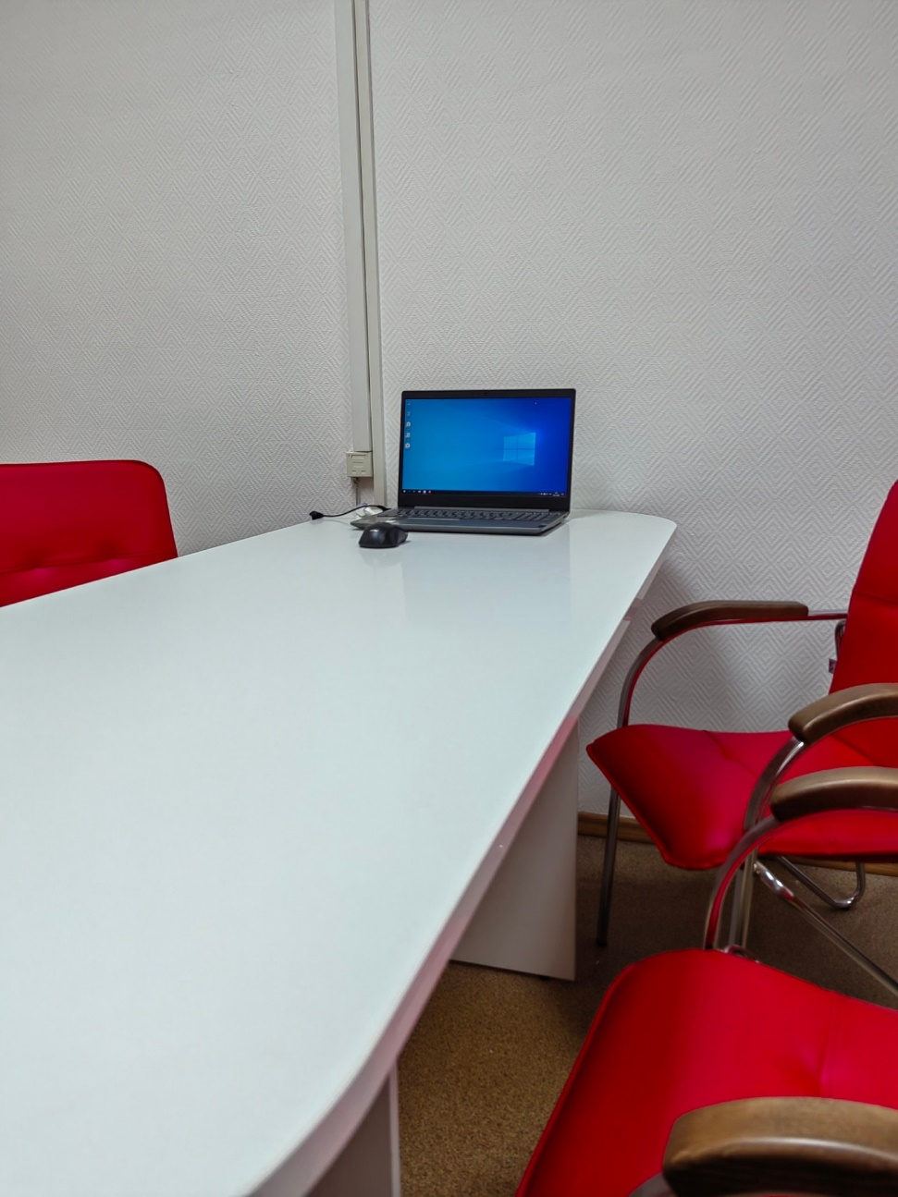
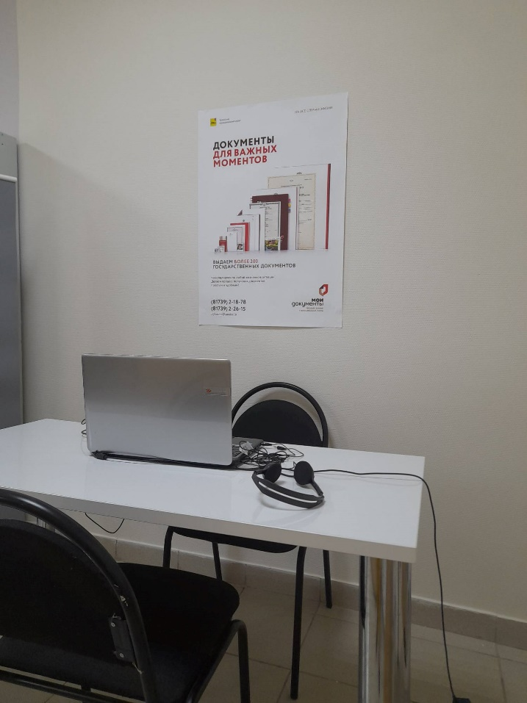
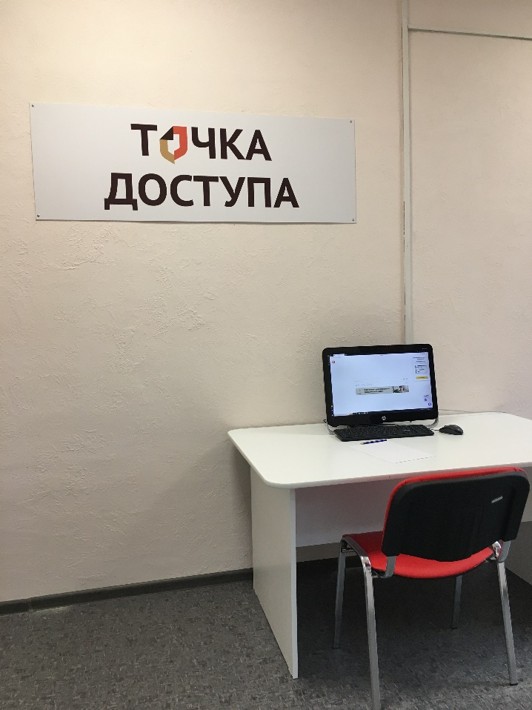
Организация точки доступа в МФЦ
МФЦ Грязовецкого МО
МФЦ Тотемского МО
МФЦ Шекснинского МО

